Slide 1
网络空间安全导论课程实验介绍
Notes:
该PPT为网络空间安全导论课程-第14章人工智能算法安全-实验介绍PPT，如果有问题可发送邮件至3220200971@bit.edu.cn

Slide 2
第14章人工智能算法安全
后门攻击的防御
实验原理：
面向后门攻击的防御，指的是利用数据的独特属性或者精心设计的防御机制，来降低后门攻击的成功率。为了防御后门攻击，本实验可以主动地识别输入数据中是否包含用于后门攻击的触发器（也就是特定模式的噪音），或者通过数据的其他特性来削弱甚至抵消后门攻击的性能。
实验目的：
在已实现后门攻击的基础之上，参考所给论文，实现后门攻击的防御。
实验环境：
支持 Pytorch深度学习框架、支持 Python 3.5或更高版本的编程环境

Slide 3
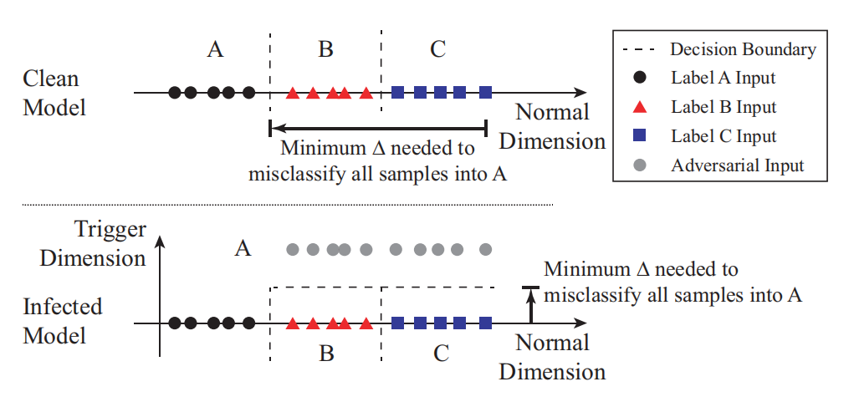
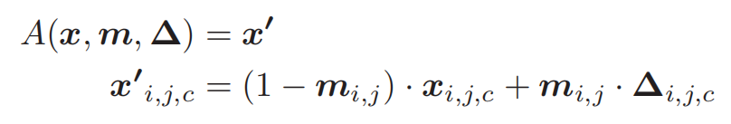
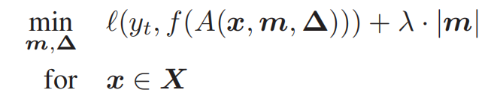
第14章人工智能算法安全
后门攻击的防御
参考论文：Neural Cleanse: Identifying and Mitigating Backdoor Attacks in Neural Networks
参考代码：https://github.com/bolunwang/backdoor
实验思路：
训练一个能将后门数据识别为单一指定标签的后门攻击模型
在步骤1模型上，针对每个类别生成一个反向触发器，根据各触发器L1范数大小，基于MAD技术，判断该模型确被后门所污染
触发器构造
触发器生成优化函数
Notes:
后门攻击参考实现连接：
https://github.com/verazuo/badnets-pytorch
https://github.com/GeorgeTzannetos/badnets等
其他后门攻击防御参考实现连接：
https://github.com/tonggege001/MyNeuralCleanse
（仅供参考，可寻找其他实现）

Slide 4
第14章人工智能算法安全
后门攻击的防御
实验思路：
3. 获得后门模型的反向触发器后，从下列三种方法中任选一种，实现后门攻击的防御
识别过滤后门输入
建立神经元激活过滤器。激活值定义为第二层到最后一层中激活值排名前1%的神经元的平均激活值。过滤器将后门输入识别为那些激活值高于一定阈值的输入，模型将不对这些输入进行预测。
后门削弱——剪枝
关注神经网络各个中间层神经元的激活值，并修剪一定比例的神经元（优先考虑修改在干净输入和后门输入之间激活差距最大的神经元）。即在推理过程中将这些神经元的输出值设置为0，当修剪后的模型不再响应反向触发时，停止剪枝。

Slide 5
第14章人工智能算法安全
后门攻击的防御
实验思路：
3. 获得后门模型的反向触发器后，从下列三种方法中任选一种，实现后门攻击的防御
后门削弱——Unlearning
对后门模型进行重新训练，使得模型遗忘原来的后门。使用步骤2中获得的反向触发器，将其与正常训练数据结合，且数据对应原本的标签。利用构造的新训练集对模型再次进行训练，使得受到后门攻击的模型可以识别后门输入的正确标签。
实验预期：
在防御之后，模型被攻击成功的概率将会明显下降，但是模型对良性样本预测的准确率也会略有下降。
Notes:
与神经元修剪相比，unlearning使得模型通过训练来决定哪些权重（而非神经元）应该进行更新。

